Slide 1



информационное обеспечение российской системы стандартизации
Витушкин Вячеслав Александрович
и.о. генерального директора
ФГУП «СТАНДАРТИНФОРМ»

Slide 2
ВКЛАД СТАНДАРТОВ В ЭКОНОМИЧЕСКИЙ РОСТ
Страна | Издатель | Период | Коэффициент роста ВВП | Вклад стандартов
Германия | DIN (2000) | 1960 - 1996 | 3,3 % | 0,9 %
Франция | AFNOR (2009) | 1950 – 2007 | 3,4 % | 0,8 %
Великобритания | Министерство промышленности и торговли Великобритании DTI (2005) | 1948 - 2002 | 2,5 % | 0,3 %
Канада | Совет по стандартам Канады (2007) | 1981 - 2004 | 2,7 % | 0,2 %
Австралия | Стандарты Австралии (2006) | 1962 - 2003 | 3,6 % | 0,8 %
Источник: Блинд К., Юнгмиттаг А., Мангельсдорф А. Общеэкономическая эффективность стандартизации. DIN, 2010

Slide 3
Федеральный информационный фонд
технических регламентов и стандартов
РОССИЯ
31 102
СТАНДАРТЫ ДРУГИХ ГОСУДАРСТВ
150 000
ИСО
36 402
ЯПОНИЯ
31 095
МЭК
16 595
Более 280 000
документов
и
640 000
записей
КИТАЙ
31 323
МСЭ
6 250
АВСТРИЯ
41 155
ГЕРМАНИЯ
81 003
ИСПАНИЯ
30 472
ВЕЛИКОБРИТАНИЯ
59 646
ФРАНЦИЯ
70 274

Slide 4

















Международные и зарубежные
организации по стандартизации
Международная организация по стандартизации (ISO)
Британский институт стандартов
(BSI)
Международная электротехническая комиссия (МЭК)
Управление по стандартизации Китая (SAC)
Болгарский институт стандартизации
(BDS)
Ассоциация по стандартизации и сертификации Испании (AENOR)
Белорусский государственный институт стандартизации и сертификации
Турецкий институт стандартов
(TSE)
Казахстанский институт стандартизации и сертификации
Французская организация по стандартизации (AFNOR)
Институт по стандартизации Сербии
(ISS)
Германский институт стандартизации (DIN)
Институт стандартов Словакии
(SUTN)
Австрийский институт стандартов (ASI)
Финская ассоциация стандартов (SFS)
Институт стандартов Израиля (SII)
Корейская ассоциация по стандартизации (KSA)
Монгольский центр стандартизации и метрологии (MASM)

Slide 5
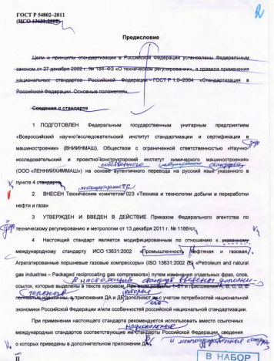
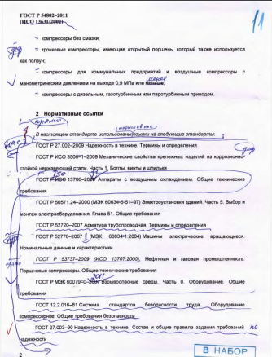
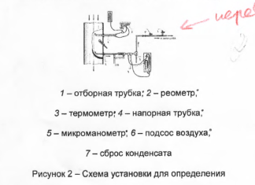
ПРИМЕРЫ КАЧЕСТВА
ПРОЕКТОВ СТАНДАРТОВ

Slide 6
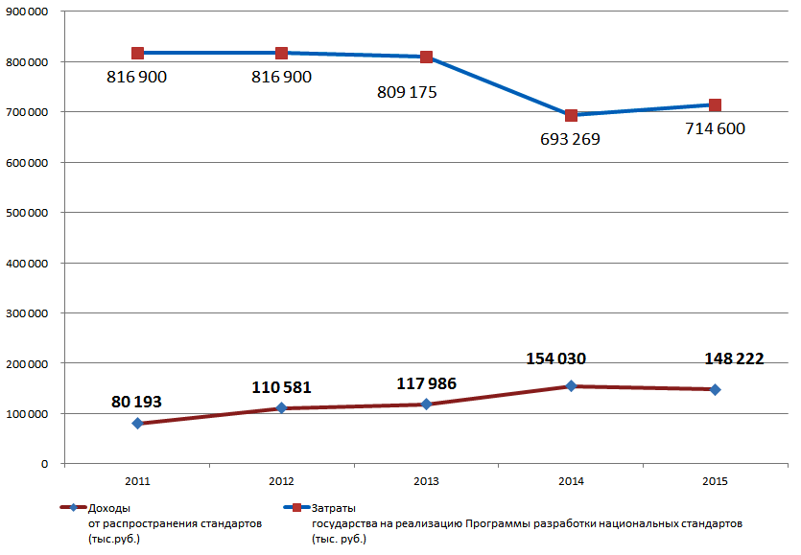
Доходы от распространения стандартов
и затраты государства на ПРНС

Slide 7
ГОСТ Р 1.0-2012 СТАНДАРТИЗАЦИЯ В РОССИЙСКОЙ ФЕДЕРАЦИИ. ОСНОВНЫЕ ПОЛОЖЕНИЯ
7.4 Исключительное право официального опубликования и распространения в установленном порядке национальных стандартов и общероссийских классификаторов принадлежит национальному органу по стандартизации.

Slide 8
ЗАРУБЕЖНЫЙ ОПЫТ РАСПРОСТРАНЕНИЯ СТАНДАРТОВ
Страна | Распространитель стандартов | Доходы от продаж
Международная организация по стандартизации (ISO) | Национальные органы по стандартизации (согласно лицензии ISO) | 80 %
Австрия | Дочерняя компания ASI – Austrian Standards plus GmbH | 95 %
Великобритания | Британский институт стандартов (BSI) | 47 %
Германия | Дочерняя организация DIN – издательство «Beuth Verlag GmbH» | 64 %
Франция | Французская организация по стандартизации (AFNOR) | 30 %

Slide 9


Спасибо за внимание!

